Slide 1
Il modello bio-psico-sociale alla base dell'ICF
Cos’è
Modello bio-psico-sociale
ICF
Funzionamento umano

Slide 2
Il modello bio-psico-sociale
Permette una visione a 360°.
Rappresenta il riferimento per la promozione dell’inclusione scolastica per l’elaborazione del Profilo di funzionamento, quale nucleo portante del Progetto Educativo Individualizzato.

Slide 3
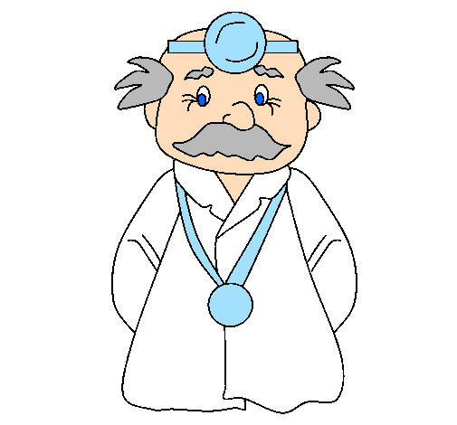
CONSIDERA…
L’aspetto medico
L’aspetto psicologico
L’aspetto familiare e
sociale della persona

Slide 4
L'ICF La Classificazione Internazionale del Funzionamento, Disabilità e Salute
È uno strumento per descrivere lo stato di salute delle persone in relazione ai loro ambiti esistenziali (sociale, familiare, lavorativo) al fine di cogliere le difficoltà che nel contesto socio-culturale di riferimento possono causare disabilità. È innovativo sia per come è stato concepito sia per come è stato costruito. Lo scopo è quello di fornire un linguaggio standard e unificato per la descrizione della salute e degli stati ad essa correlati.
Che cos’è?

Slide 5
Quali sono i concetti fondamentali dell’ICF?
FUNZIONAMENTO
DISABILITA’
SALUTE

Slide 6
Il significato di ‘‘funzionamento umano’’ nell’ICF
Per l’ICF il funzionamento riguarda ‘’le funzioni e le strutture corporee, la capacità di eseguire un compito o un’azione (attività) e la capacità di coinvolgersi (partecipazione), e personali i fattori ambientali (nell’insieme fattori contestuali), in presenza di uno specifico problema di salute dell’individuo’’.

Slide 7
Il significato di ‘‘funzionamento umano’’ nell’ICF
‘’Il risultato dell’interazione positiva tra le caratteristiche individuali ed i fattori contestuali, ambientali e personali’’
Funzioni e strutture corporee
Attività e partecipazione
Fattori ambientali e personali

Slide 8
Il significato di ‘‘disabilità’’ nell’ICF
La disabilità nell’ICF viene considerata come un problema causato dal contesto sociale, in quanto conseguenza o il risultato di una complessa relazione tra la condizione di salute di un individuo, fattori personali e fattori ambientali che rappresentano le circostanze in cui egli vive. Pertanto ciascuna persona, date le proprie condizioni di salute, può trovarsi in un ambiente con caratteristiche che possono limitare o restringere le proprie capacità funzionali e di partecipazione sociale

Slide 9
Il significato di ‘‘disabilità’’ nell’ICF
‘‘Gli aspetti negativi dell’interazione tra un individuo (con una specifica condizione di salute) e l’ambiente ed è, quindi, considerato un termine generale riferibile a menomazioni, limitazioni dell’attività o restrizioni della partecipazione’’
conseguenza o il risultato di una complessa relazione tra
fattori personali e fattori ambientali
condizione di salute di un individuo

Slide 10
Il significato di ‘‘salute’’ nell’ICF
‘‘uno stato di completo benessere fisico, mentale e sociale e non semplice assenza di malattia’’
MENTALE
SOCIALE
FISICO
La salute è un concetto positivo che valorizza le risorse personali e sociali, come pure le capacità fisiche».

Slide 11
L’ICF
Parti
Funzionamento e Disabilità
2. Fattori Contestuali
Componenti
Funzioni corporee e Strutture corporee Attività e Partecipazione
Fattori ambientali 2. Fattori personali

Slide 12
Descrizioni delle Componenti
Componenti | Descrizione
Funzioni corporee | Funzioni fisiologiche dei sistemi corporei incluse quelle psicologiche
Strutture corporee | Parti strutturali o anatomiche del corpo
Attività | Esecuzione di un compito o di un’azione da parte di un individuo: rappresenta la prospettiva individuale del funzionamento
Partecipazione | Coinvolgimento di una persona in una situazione di vita: rappresenta la prospettiva sociale del funzionamento

Slide 13
Fattori ambientali | Si riferiscono agli aspetti del mondo esterno ed estrinseco che formano il contesto della vita di un individuo e, come tali, hanno un impatto sul funzionamento della persona. I fattori ambientali includono l’ambiente fisico e le sue caratteristiche, il mondo fisico creato dall’uomo, altre persone in diverse relazioni e ruoli, atteggiamenti e valori, sistemi sociali e servizi, e politiche, regole e leggi.
Fattori personali | Sono fattori contestuali correlati all’individuo. Non sono attualmente classificati nell’ICF, ma possono essere inseriti dagli utilizzatori nelle loro applicazioni della classificazione.

Slide 14
Come sono contrassegnate le componenti?
b = Funzioni corporee
c= Strutture corporee
d= Attività e Partecipazione
e = Fattori ambientali

